Slide 2
আজকের পাঠে সবাইকে স্বাগতম….

Slide 3
শিক্ষক পরিচিতি
শাহানাজ পারভীন
প্রধান শিক্ষক
পৌর মডেল স্কুল এ্যান্ড কলেজ, ঝিনাইদহ।
Email:shahanajpa69@gmail.com

Slide 4
পাঠ পরিচিতি
বিষয়ঃ বাংলাদেশ ও বিশ্বপরিচয়
শ্রেণীঃ নবম/দশম
অধ্যায়ঃ ০৪ (চার)
পরিচ্ছেদঃ ৪.২

Slide 5
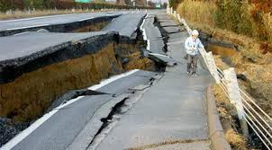
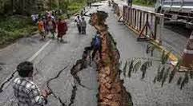
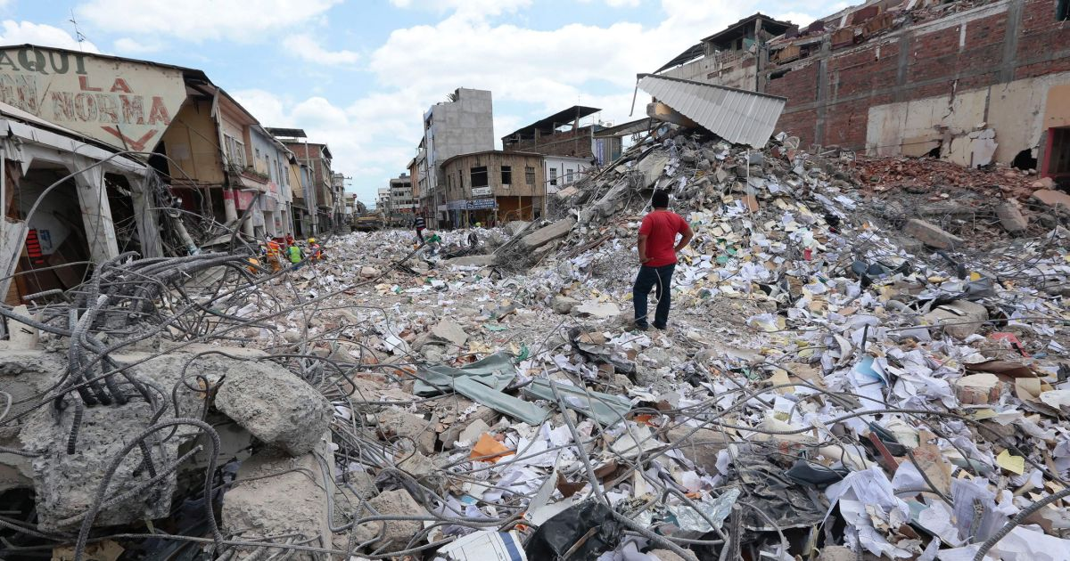
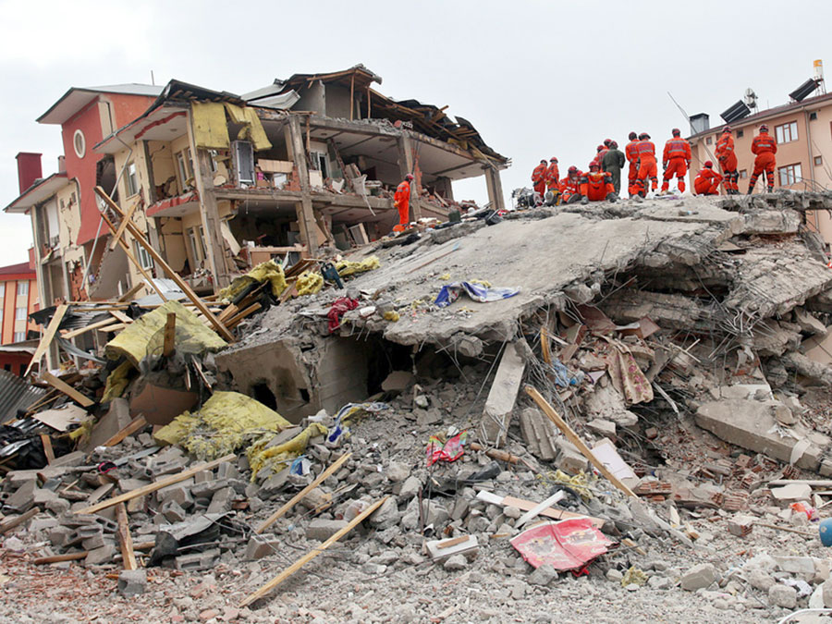
ছবিগুলো লক্ষ কর

Slide 6
আজকের পাঠ…
ভূমিকম্প

Slide 7
শিক্ষনফল
এই পাঠ শেষে শিক্ষার্থীরা-
ভূমিকম্প কী বলতে পারবে।
ভূমিকম্পপ্রবণ কয়েকটি দেশের পরিস্থিতি বর্ণনা করতে পারবে।
ভূমিকম্পে বাংলাদেশের প্রস্তুতি ও প্রয়োজনীয় পদক্ষেপ বর্ণনা করতে পারবে।

Slide 8
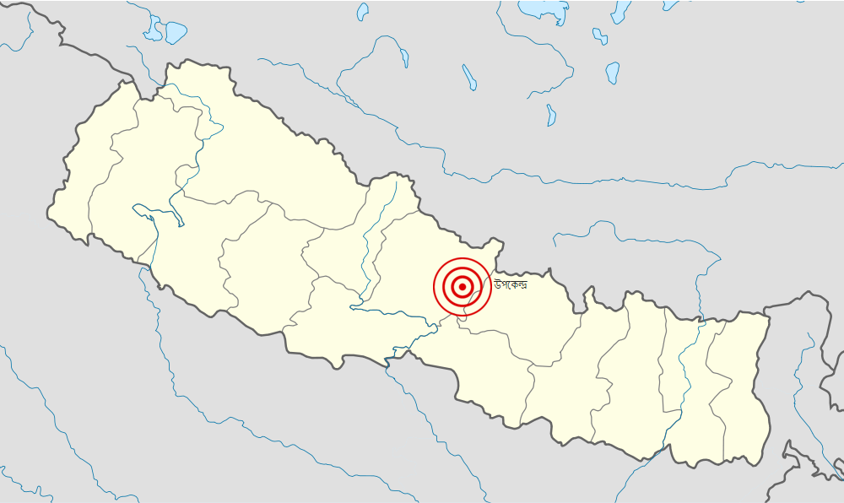
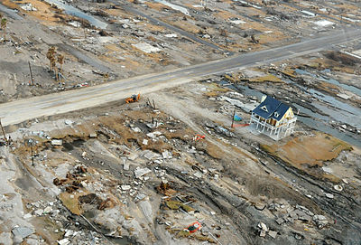
ভূমিকম্প
কখনো কখনো ভূপৃষ্ঠের কতক অংশ হঠাৎ কোন কারণে কেঁপে উঠে এই কম্পন অত্যান্ত মৃদু থেকে প্রচন্ড হয়ে থাকে, যা মাত্র কয়েক সেকেন্ড স্থায়ী হয়। ভূপৃষ্ঠের এরূপ আকষ্মিক ও ক্ষণস্থায়ী কম্পনকে ভূমিকম্প বলে। ভূমি কম্পের উৎপত্তি স্থানকে কেন্দ্র বলে।

Slide 9
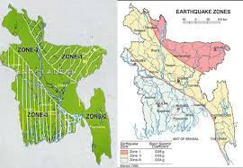
ছবিগুলো লক্ষ কর…
ভূমিকম্প অধিক প্রবণ- বান্দরবন, চট্টগ্রাম,
সিলেট, ময়মনসিংহ ও রংপুর।
ভূমিকম্প মাঝারি প্রবণ-ঢাকা, টাংগাইল,
বগুড়া, দিনাজপুর, কুমিল্লা ও রাংগামাটি
ভূমিকম্প অল্প প্রবণ-বাকী অঞ্চলগুলো
অল্পপ্রবণ অঞ্চল
ভূমিকম্প অধিকপ্রবণ অঞ্চল ,মাঝারি প্রবণ ও অল্পপ্রবণ অঞ্চল

Slide 10
একক কাজ
ভূমিকম্প কাকে বলে?

Slide 11
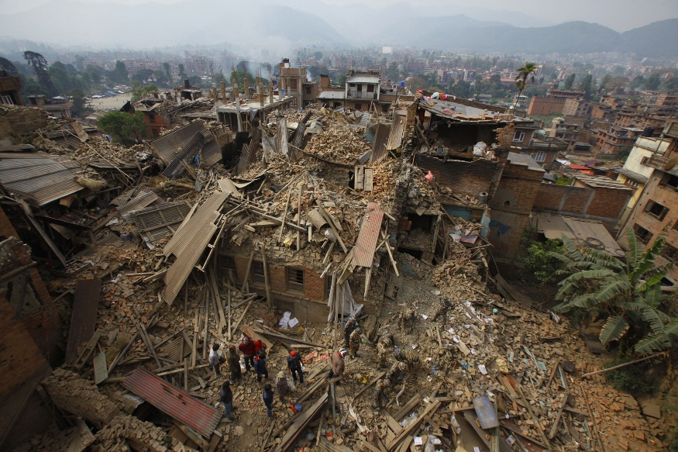
ভূমিকম্পের ফলে ক্ষয়ক্ষতি…

Slide 12
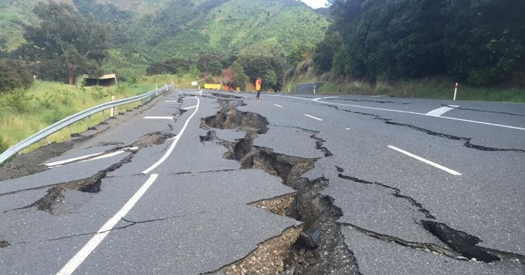
ভূমিকম্পের ধারনাঃ বিজ্ঞানীদের মতে ভূ-ত্বকের নিচের অংশে তেজস্ক্রিয় পদার্থগুলো থেকে তাপ বিচ্ছুরিত হয়। এই তাপ সঞ্চিত হয়ে পৃথিবীর অভ্যন্তরে প্রবল শক্তি উৎপন্ন হয়ে ভূ-ত্বকের বিভিন্ন অংশে আলোড়ন ও পরিবর্তন সাধিত হয়। এই পরিবর্তনকারী শক্তির মধ্যে ভূমিকম্প ও আগ্নেয়গিরি প্রধান।

Slide 13
দলগত কাজ
ভূমিকম্পের প্রভাবের একটি তালিকা প্রস্তুত কর।

Slide 14
সঠিক উত্তর:
খোলা যায়গায়
আবার চেষ্টা করি
ভূমিকম্পের সময় আশ্রয় নিতে হয়?
ক. যেখানে থাকব সেখানে
খ. বিদ্যালয়ে অসতর্ক ভাবে।
✓
গ. যেখানে ক্ষয়ক্ষতি হতে পারে
ঘ খোলা যায়গায়
উত্তরের অপশনগুলোতে ক্লিক করুন

Slide 15
মূল্যায়ন
১। অধিক ভূমিকম্প প্রবণ অঞ্চলের নাম বল।
২। ভূমিকম্পের স্থায়িত্বকাল কত?
৩। ভূমিকম্পের উৎপত্তিস্থলকে কী বলে?

Slide 16
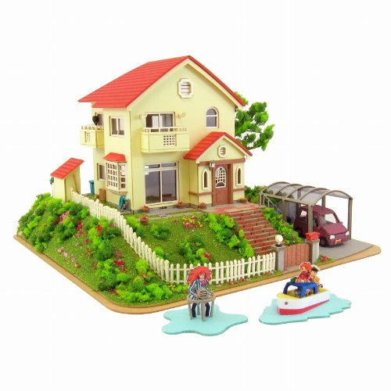
বাড়ির কাজ
বাংলাদেশের ভূমিকম্পপ্রবণ এলাকাসমূহ চিহ্নিত করে আনবে।

